Slide 1
1Pyeong
중앙 HTA 1조 세미

Slide 2
목차
프로젝트 개요
프로젝트 팀 구성 및 역할
프로젝트 수행 절차 및 방법
개발 환경
ERD
주요 기능
프로젝트 시연
자체 평가의견

Slide 3
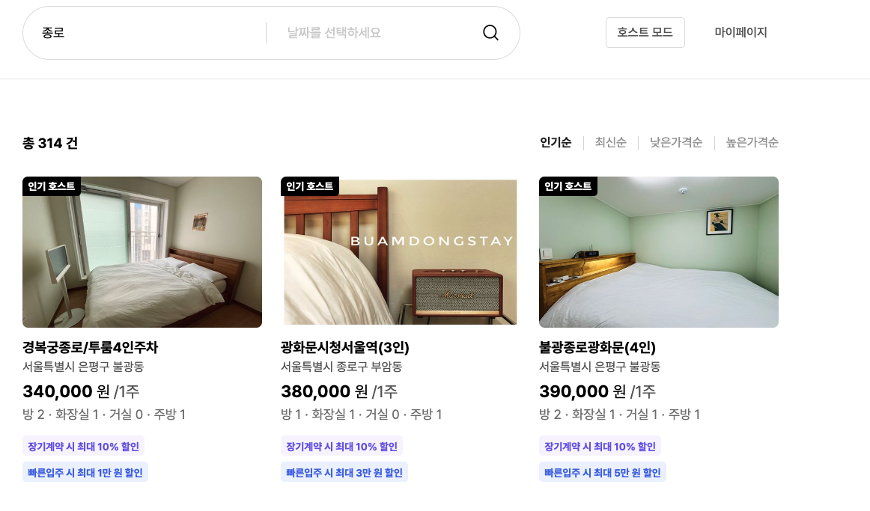
프로젝트개요 : 단기 임대 숙소 구하는 사이트
레퍼런스 : 33m2
짧은 세미 프로젝트 기간을 고려하여 지금까지 배웠던 것 응용 + 추가적인 기능을 사용하여 공부가 많이 될 것 같아 선정하였습니다

Slide 4
프로젝트 팀 구성 및 역할
팀장
김지웅 - 호스트, 어드민, DB 설계
팀원
김현중 - 게스트 방 검색, 조회, 달력 제작
최이재 - 로그인, 회원가입, 마이페이지 제작
현재은 - 게스트 방 조회, 방 계약 신청

Slide 5
개발환경
Maven Project Front-end : BootStrap, JSTL, JSP, HTML, Java Script, css
Back-end : Java 17, Apache Tomcat 9
DB : Maria DB
API : 다음 지도 API
Tools : intellij, eclipse, Fork, GitHub, Notion

Slide 6
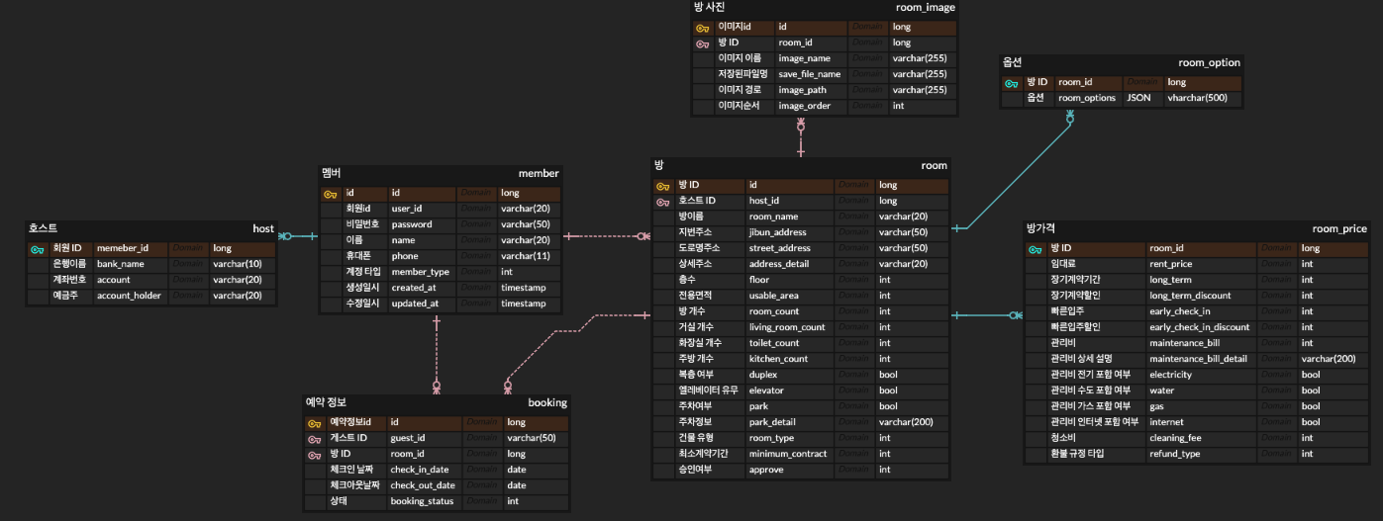
ERD

Slide 7
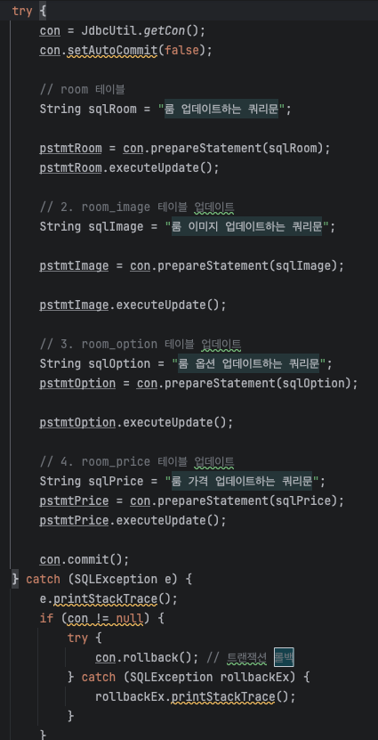
주요기능 -
RoomDao - updateRoomDetail(RoomDetailDto to)
호스트가 룸을 수정하면 데이터들을 넘겨서
RoomDetailDto에 저장한 후
트랜잭션 처리로 데이터의 일관성, 무결성을 보장함

Slide 8
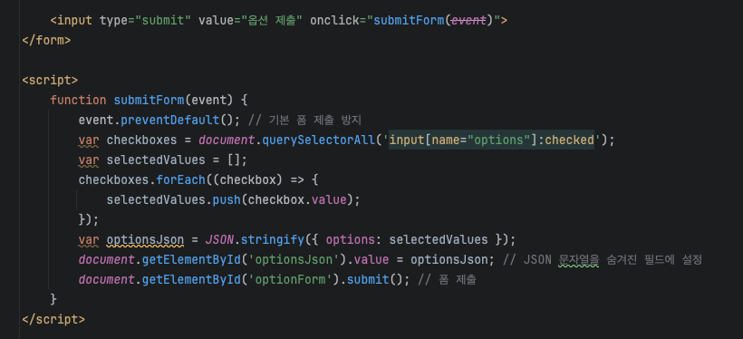
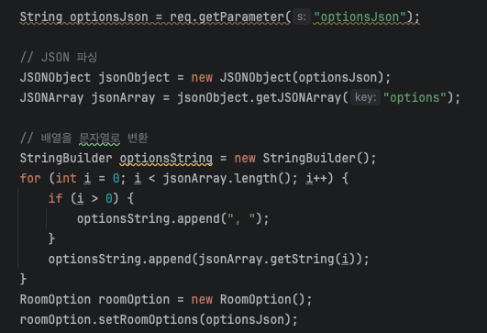
주요기능 -
jsp의 form에서
많은 옵션 중에서 체크 한 것들을 json 으로 파싱해서 넘겨주고 받는 기능
roomOptionAdd.jsp
RoomOptionController

Slide 9
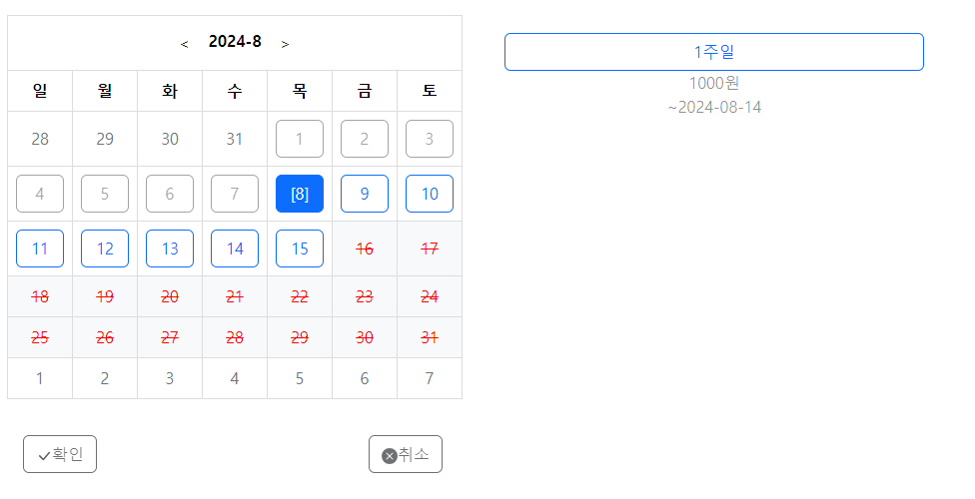
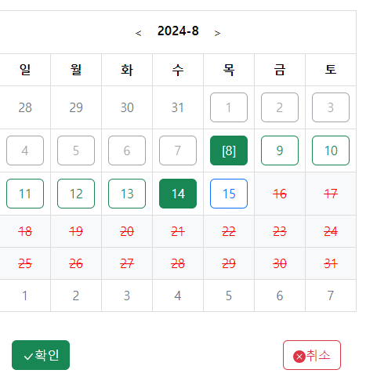
주요기능 -
달력 호출시 당일은 []로 마킹 , 이전날은 회색 전달 , 다음달 은 태두리없는 검은색
이미 예약된 날짜는 빨간색
선택 가능한 날짜는 파란색으로 표시
사용자가 날짜에 선택 가능한 버튼과
해당 기간 계약시의 비용과 체크아웃 날짜
기간 선택시 선택한 날짜와 끝나는 날짜는 초록색 사이에 있는 날짜는 초록색 테두리로 표시

Slide 10
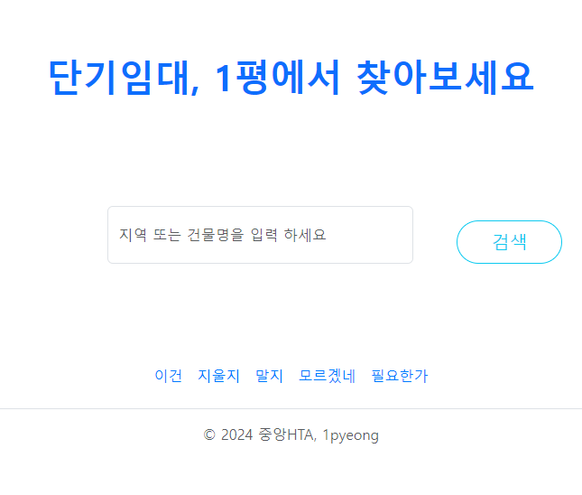
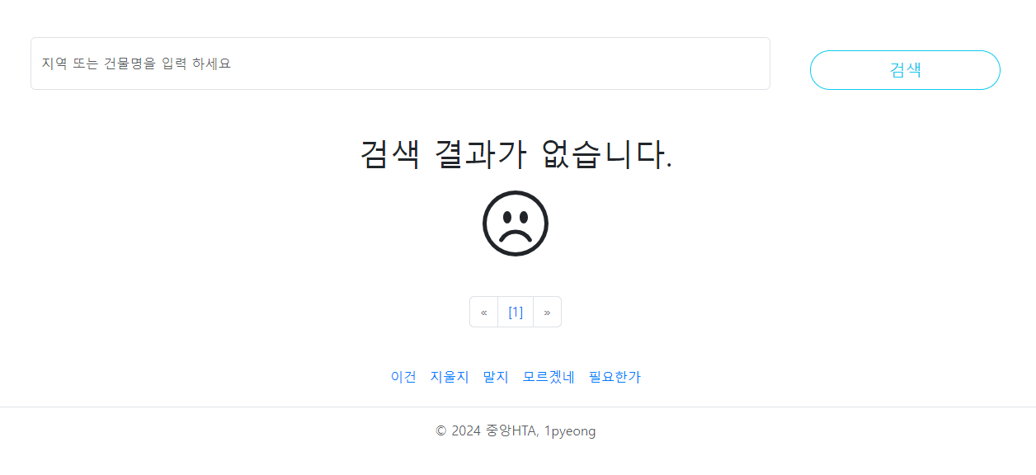
주요기능 -
메인페이지 검색
유효성 검사 : 공백값은 반응 x , 한글자는 경고창
검색 결과가 없을 경우 사용자에게 띄워주는 메세지

Slide 11
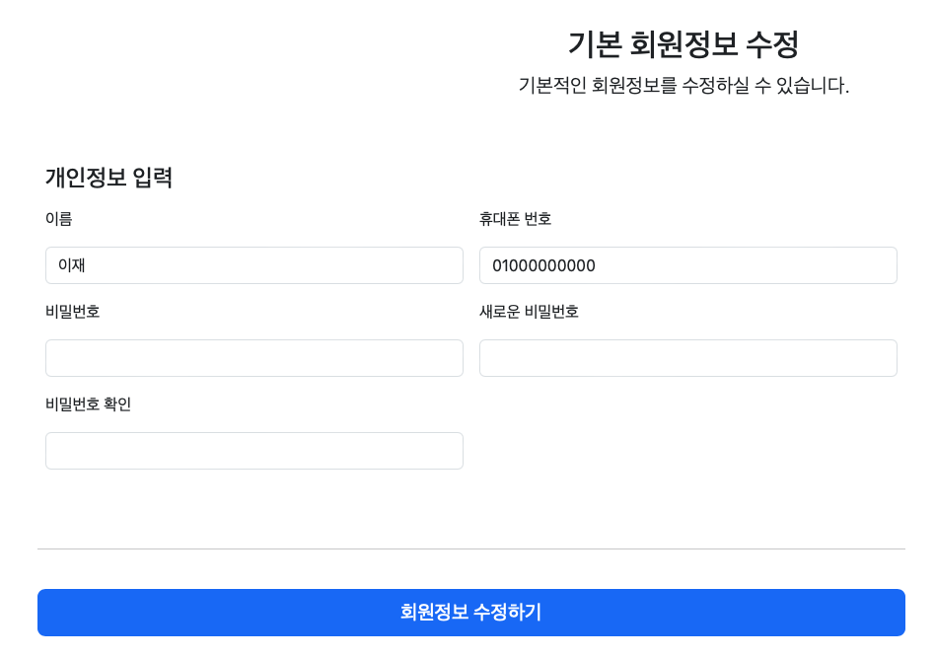
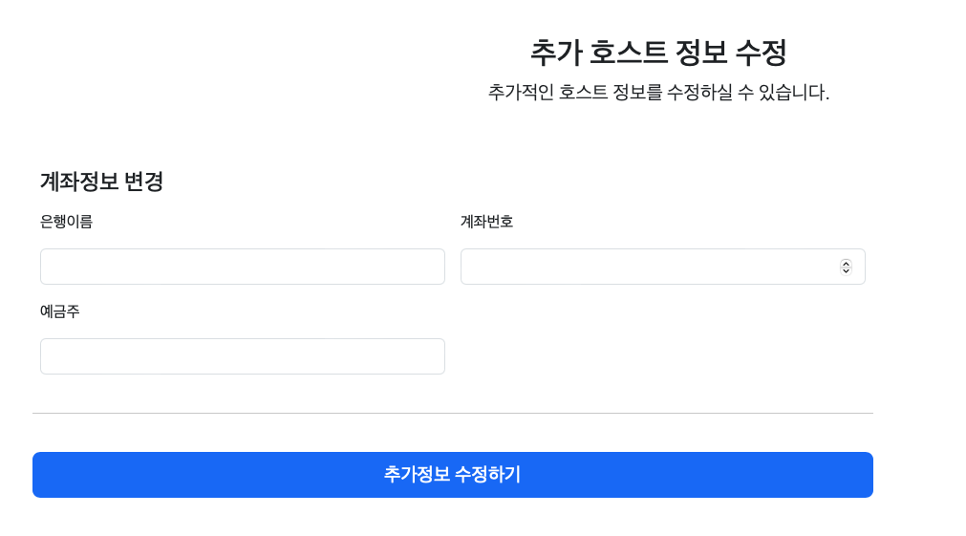
주요기능 -
게스트, 호스트 공통 폼
회원정보 수정
호스트의 경우 두가지 회원정보 수정 가능
(기본 회원정보 수정, 은행 정보 수정)
게스트 기본 회원정보만 수정 가능
기본 회원 정보 수정
이름, 휴대폰 번호, 비밀번호 새로운 비밀번호(비밀번호 확인)
은행정보 수정
은행이름, 계좌번호, 예금주
회원정보 수정시 기존 비밀번호 확인 필수
새로운 비밀번호로 변경시에 새로운 비밀번호와 비밀번호 확인란에 적힌 비밀번호가 일치해야 수정 가능
호스트 단독 폼

Slide 12
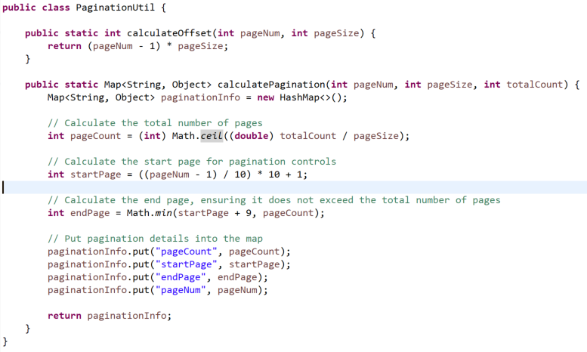
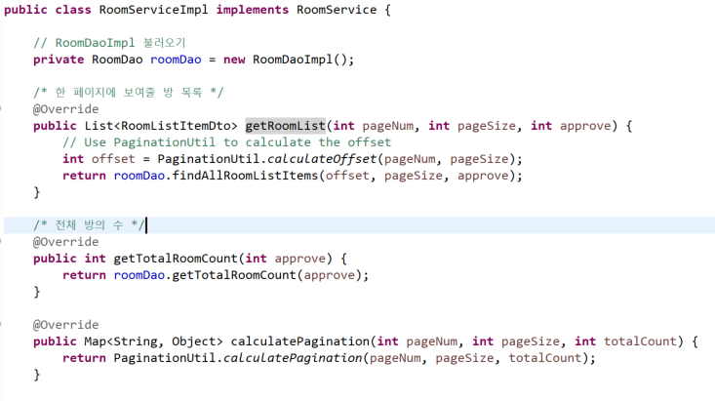
주요기능 -
방 리스트 & 페이징
페이징 로직을 구현한 PaginationUtil클래스
calculateOffset: offset 계산
Offset: 데이터베이스에서 시작할 위치
(OFFSET은 0부터 시작)
calculatePagination: 페이징 정보를 계산해
paginationInfo라는 Map에 담아 반환
반환된 offset은 findAllRoomListItems 메서드의 매개변수로 넣어줌

Slide 13
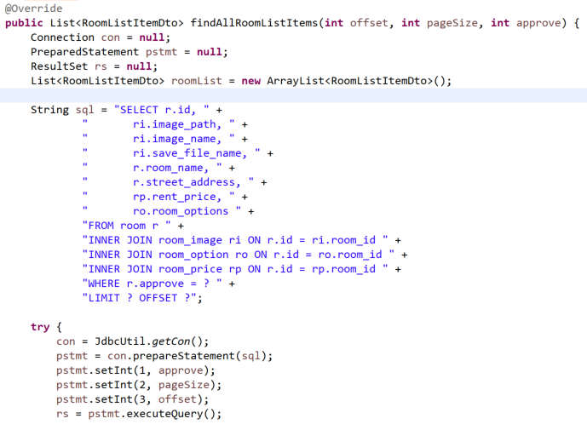
주요기능 -
방 리스트 & 페이징
RoomDao의 findAllRoomListItems 메서드
ROOM, ROOM_IMAGE, ROOM_OPTION, ROOM_PRICE 테이블을 JOIN해 방 리스트에 보여줄 정보들을 select해옴
LIMIT: 페이지 크기(한 페이지에 보여줄 데이터의 수)
APPROVE: 방의 승인 상태에 따라 필터링

Slide 14
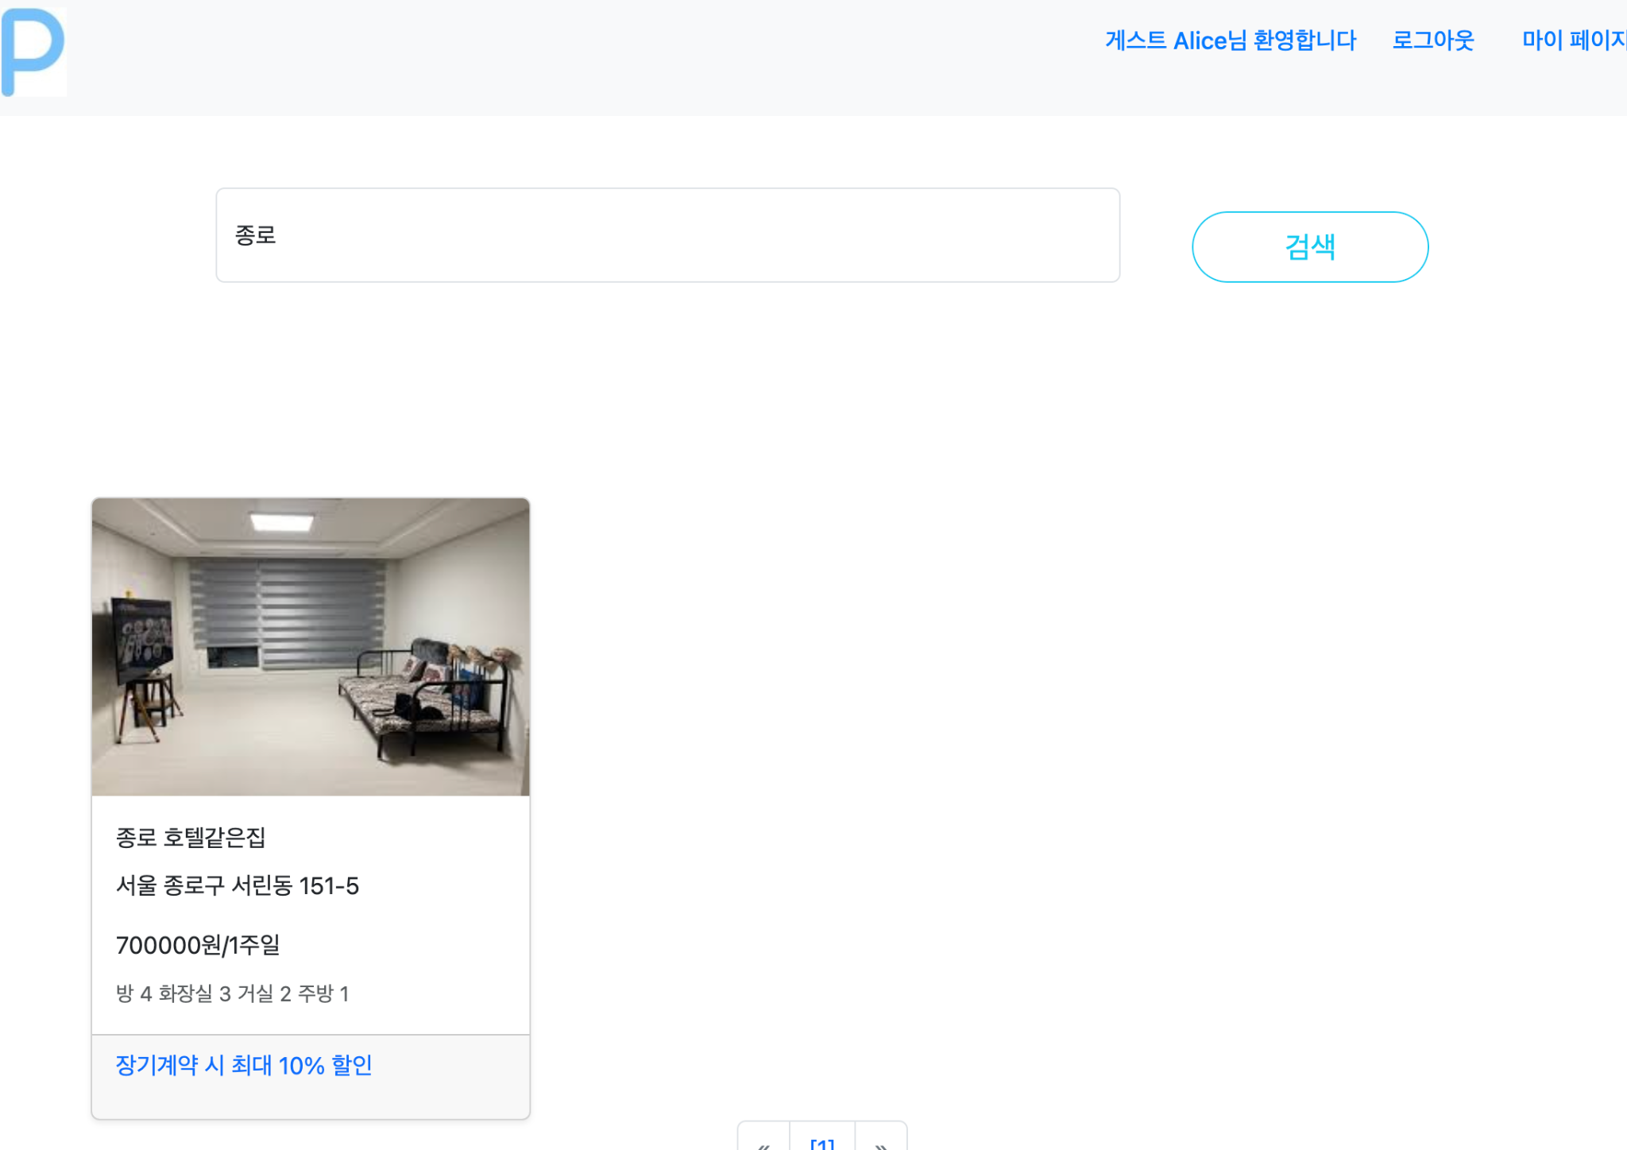
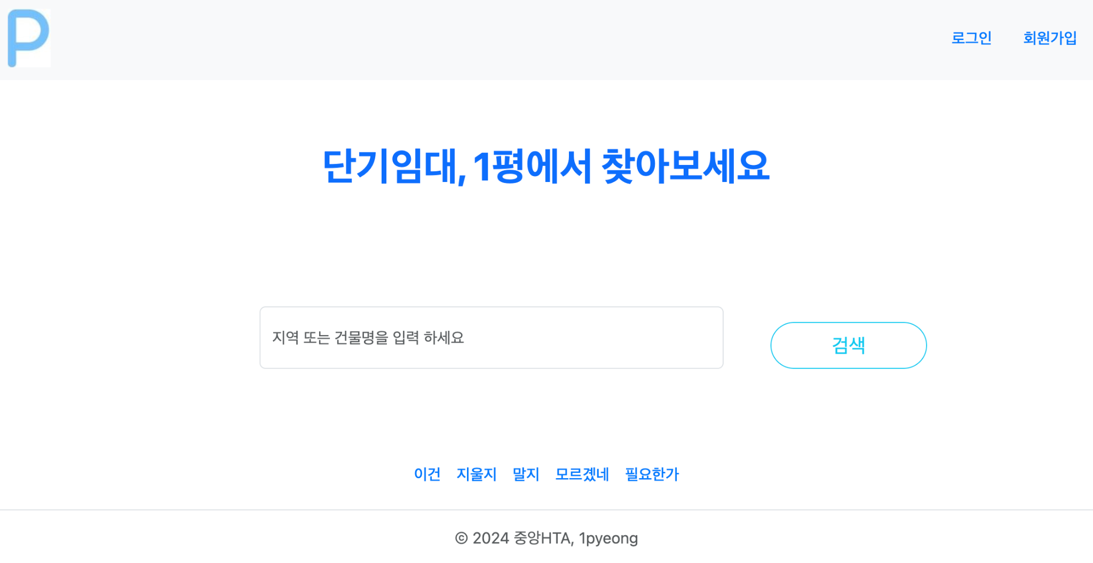
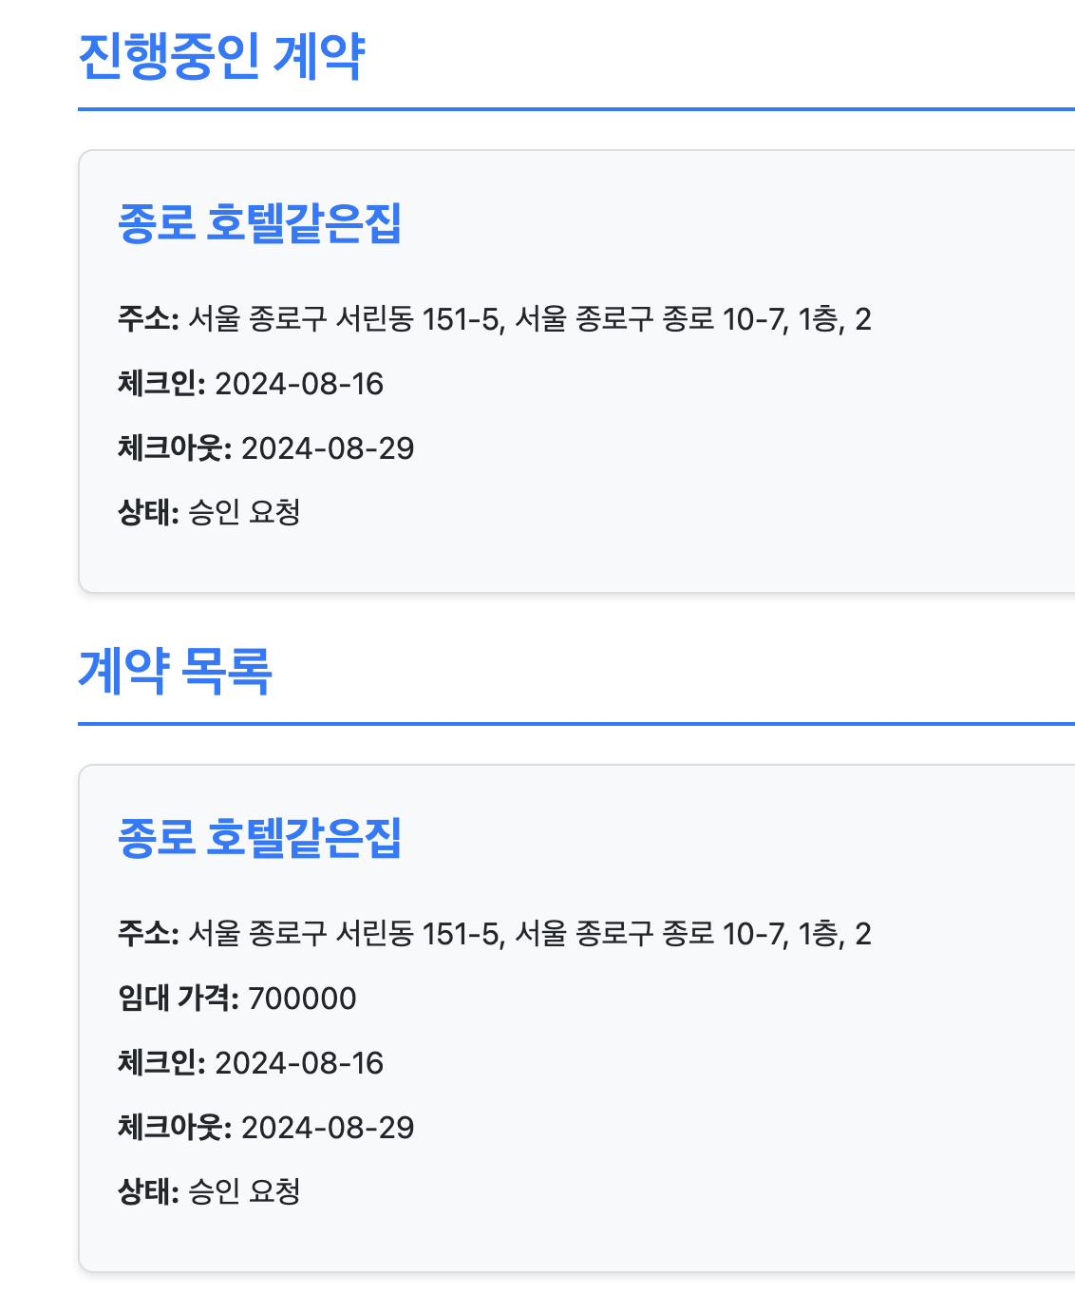
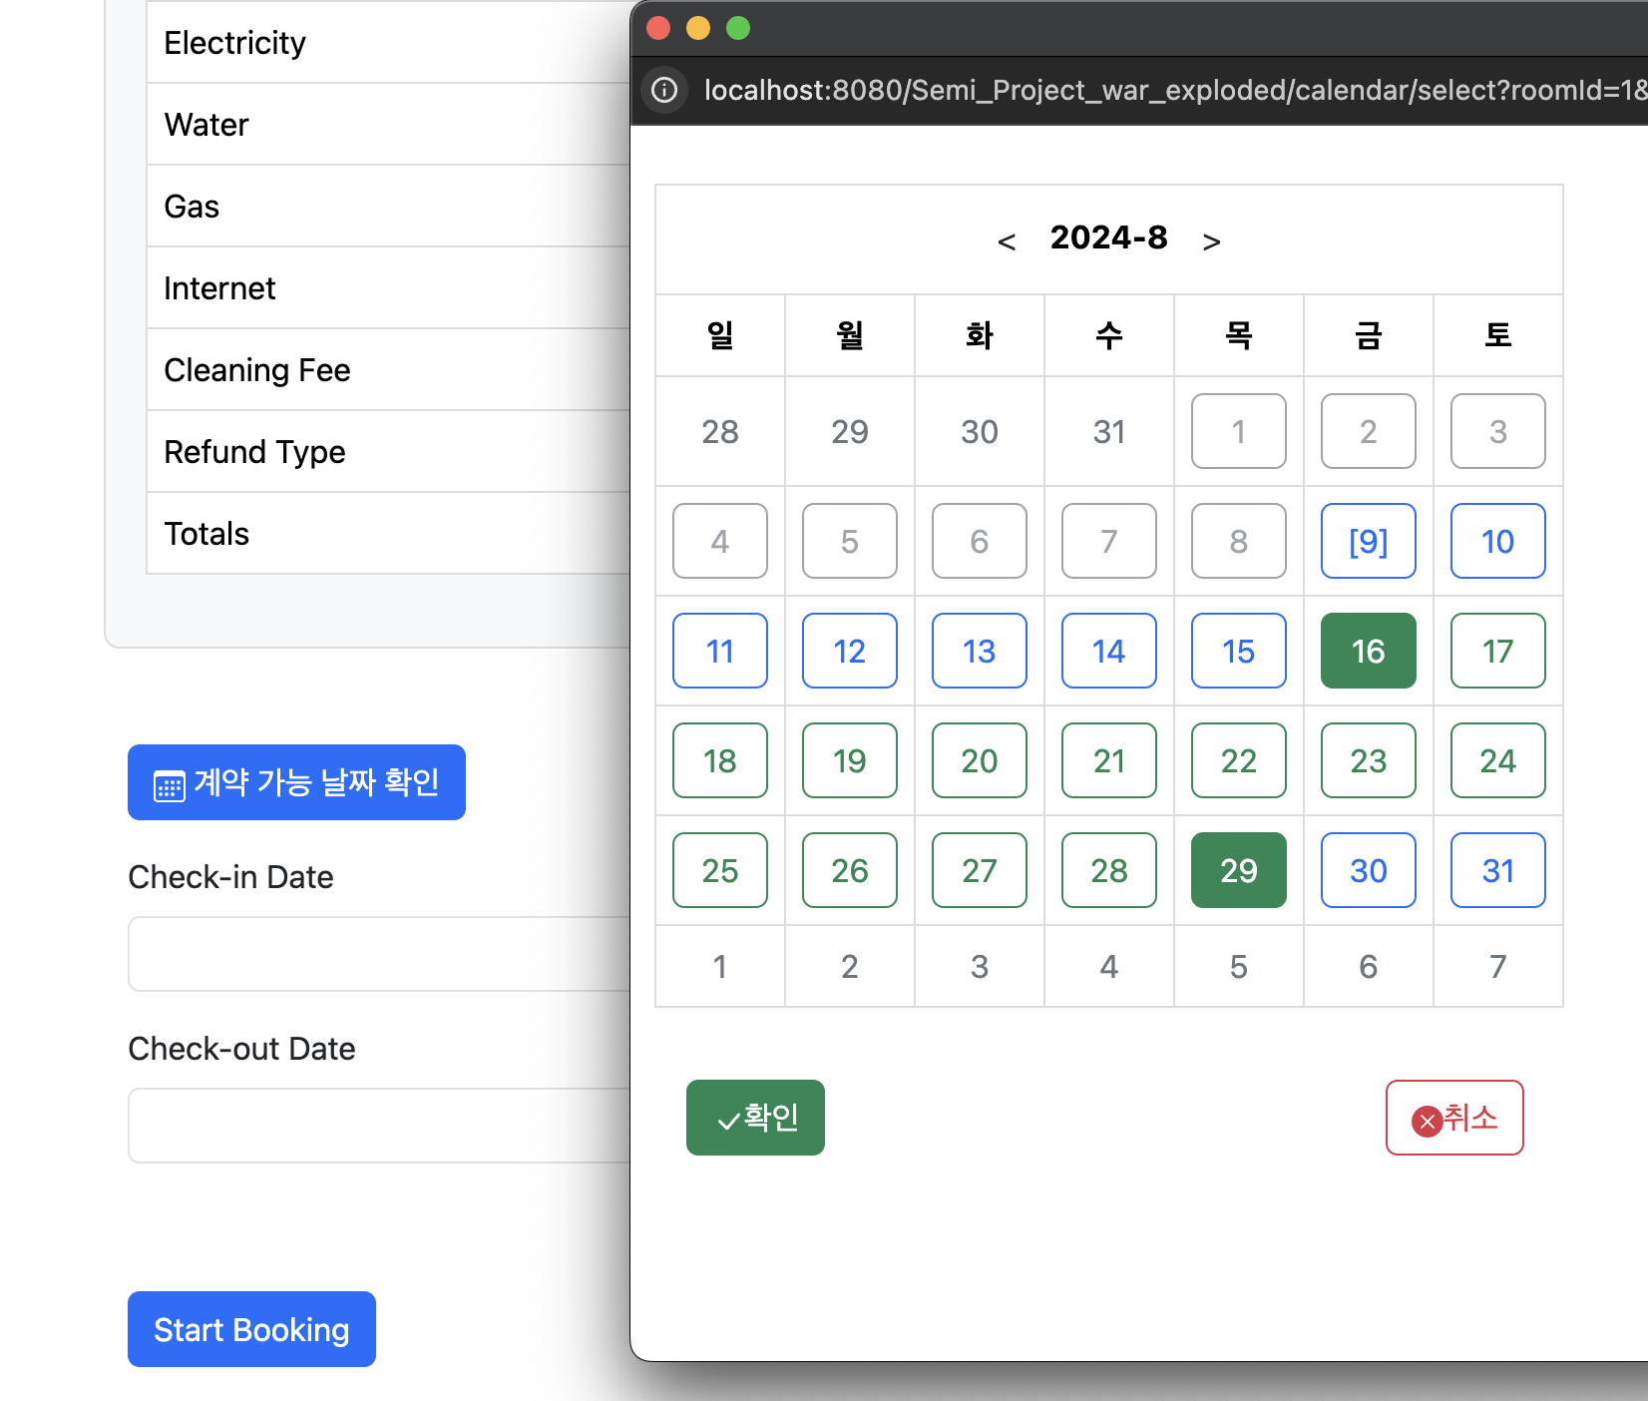
결과

Slide 15
자체 평가 의견
mvc 패턴에 대해 실제로 적용하고 이해 할 수 있었음
Dao, Dto 활용해서 메서드 분리에 대해 이해할 수 있었음
git을 통해 팀원들과 협업해가는 과정에서 배우는게 많았음
네이밍, 가독성, 주석이 생각보다 더 중요하다는 생각이 들었음
일정관리를 더 철저하게 지켰어야하는 생각이 들었음

Slide 16
프로젝트 시연

